Slide 1


TRƯỜNG TIỂU HỌC ……
CHÀO MỪNG QUÝ THẦY CÔ
VỀ DỰ GIỜ THĂM LỚP
Môn Toán lớp 3
BÀI 45: CÁC SỐ CÓ BỐN CHỮ SỐ. SỐ 10 000 (TIẾT 1)

Slide 2

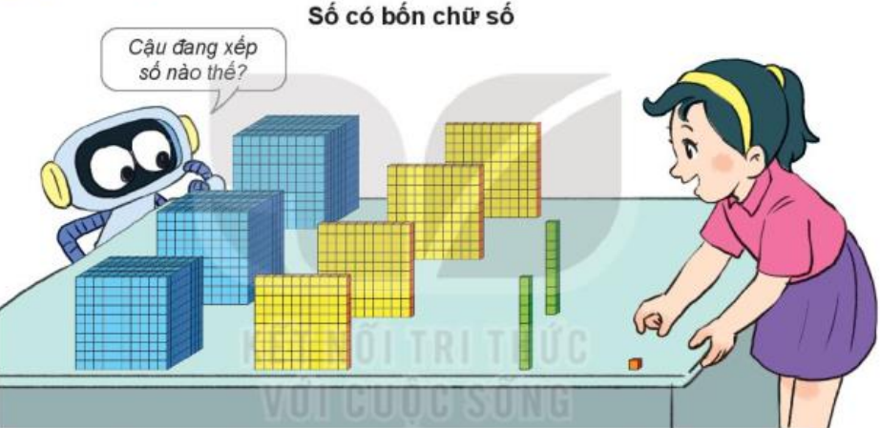
Bài 45: CÁC SỐ CÓ BỐN CHỮ SỐ. SỐ 10 000 (TIẾT 1)

Slide 3
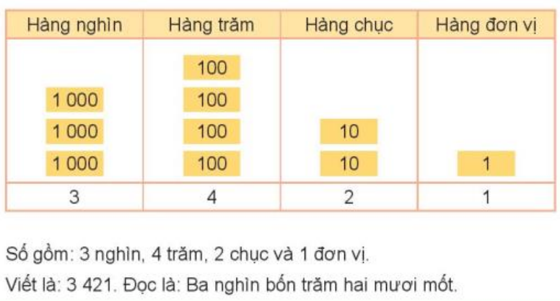
Bài 45: CÁC SỐ CÓ BỐN CHỮ SỐ. SỐ 10 000 (TIẾT 1)

Slide 4





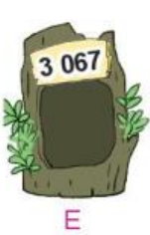
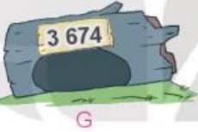
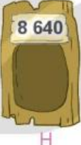
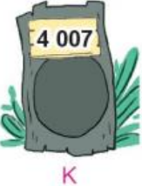
Bài 45: CÁC SỐ CÓ BỐN CHỮ SỐ. SỐ 10 000 (TIẾT 1)
1
Chọn số thích hợp với cách đọc.
Ba nghìn sáu trăm bảy mươi tư
Ba nghìn không trăm sáu mươi bảy
Bốn nghìn không trăm linh bảy
Tám nghìn sáu trăm bốn mươi

Slide 5

Bài 45: CÁC SỐ CÓ BỐN CHỮ SỐ. SỐ 10 000 (TIẾT 1)
Số ?
a)
2 967
2 968
?
2 971
2 973
?
2 974
2 975
?
?
2 969
2 970
?
2 972
b)
4 998
4 999
5 000
5 001
5 002
5 003
5 004
5 006
?
?
?
?
5 005

Slide 6
Bài 45: CÁC SỐ CÓ BỐN CHỮ SỐ. SỐ 10 000 (TIẾT 1)
3
Số ?
Hàng nghìn | Hàng trăm | Hàng chục | Hàng đơn vị | Viết số | Đọc số
6 | 7 | 4 | 2 | ? | sáu nghìn bảy trăm bốn mươi hai
5 | ? | ? | 0 | ? | năm nghìn sáu trăm ba mươi
6 742
6
3
5 630

Slide 7
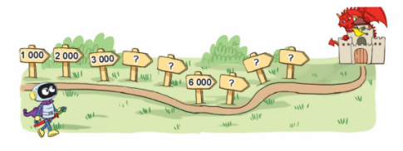
Bài 45: CÁC SỐ CÓ BỐN CHỮ SỐ. SỐ 10 000 (TIẾT 1)
Rô-bốt viết các số tròn nghìn lên các tấm biển trên đường đến tòa lâu đài (như hình vẽ). Hỏi mỗi tấm biển có dấu "?" viết số nào?
4
4 000
8 000
9 000
5 000
7 000

Slide 8
- Em cảm nhận được điều gì qua tiết học này ?
- Em đã được học những kiến thức nào ?
* Dặn dò: Nắm cách đọc, viết được các số trong phạm vi 10 000. Chuẩn bị: Tiết 2.

Slide 9
CHÀO TẠM BIỆT CÁC EM!

